Slide 1
Informatica
Jaar 1 periode 3 en 4 – Webdevelopment

Slide 2
Wat gaan we doen vandaag?
Introductie komende periode
Introductie HTML
Opdracht samen maken en bespreken
Zelfstandig experimenteren met HTML

Slide 3
Hoe ziet de komende periode eruit?
Er is een studiewijzer beschikbaar met de planning en bronnen voor de komende periode: stan-w.github.io/porta-informatica/
We gaan starten met enkele lessen die bestaan uit een stukje theorie en een opdracht die we samen maken en bespreken tijdens de les.
De laatste paar weken gaan jullie weer zelf aan de slag met een project.

Slide 4
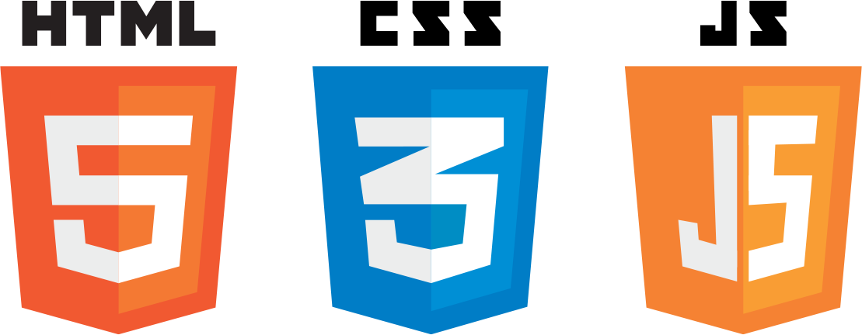
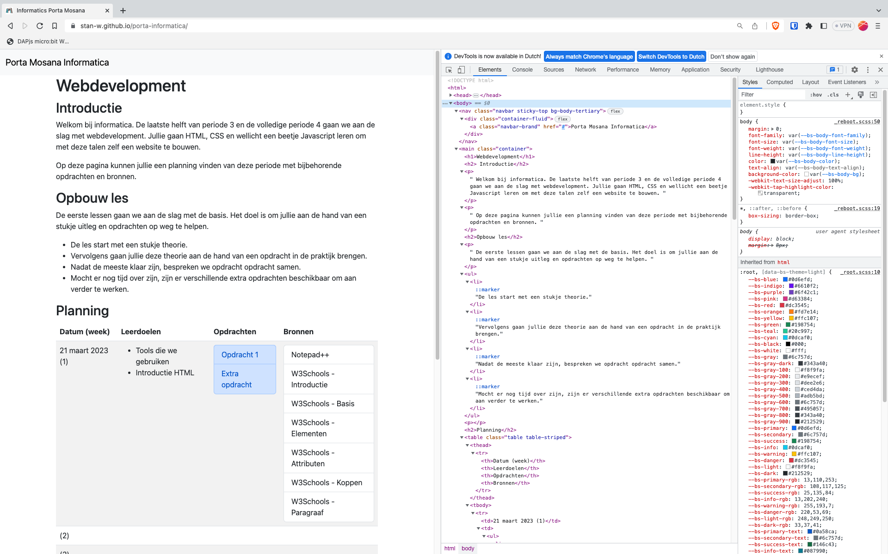
Wat is een website?
Er zijn 3 talen waaruit een website bestaat:
HTML (Hyper Text Markup Language) bepaalt wat je ziet.
CSS (Cascading Style Sheets) bepaalt hoe het eruit ziet.
Javascript zorgt voor mogelijk dynamische interactie met de site.
Wij zullen ons in het begin alleen gaan bezig houden met HTML en CSS.

Slide 5
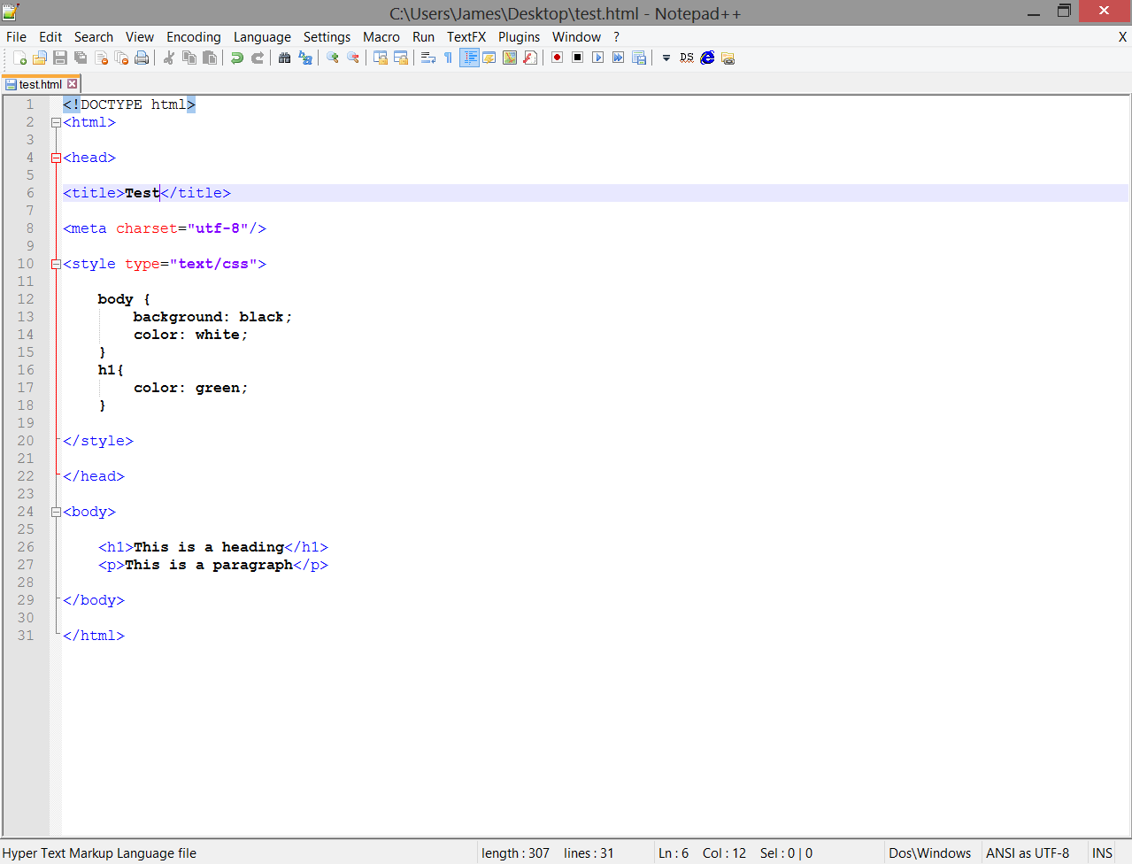
Tools
Notepad++ kun je gebruiken als tekst editor.
Chrome kun je gebruiken om je website weer te geven.
In Chrome zit de optie om een website te inspecteren. Deze tool kun je gebruiken

Slide 6
Introductie HTML
<!DOCTYPE html> <html>
<head>
</head>
<body> <h1>My First Heading</h1> <p>My first paragraph.</p> </body> </html>
HTML start altijd met document type declaration.
De HTML zelf start altijd met <html> en eindigt </html> met.
Het gedeelte dat je ziet schrijf je tussen <body> en </body>.
Een element bestaat altijd uit een start en eind tag met daartussen de tekst.

Slide 7
Studiewijzer
stan-w.github.io/porta-informatica/

